Slide 1
Osudy originálních listin kompaktát v 15. a 16. století

Slide 2
Pár poznámek k jihlavskému dějství
Lze odhadovat tři až čtyři zpečetěná vyhotovení každé listiny (různí příjemci)
14. srpna 1436: Menhart z Hradce přebírá od císaře zpečetěná kompaktáta → v létě 1437 patrně na Karlštejně
„… dominus imperator presentavit eis litera sigillatas super concordatis inter eos, que date fuerunt domino Menardo…“
Byly zpečetěny či nějakým způsobem koroborovány staročeské překlady, o nichž víme již k 6. červenci 1436?

Slide 3
„Insuper dixerunt Boemi, quod cum plures essent, qui non intelligebant Latinum, quod lectis literis statim exponeretur in Boemico, Theothonico et Hungarico (…) Dixerunt insuper Boemi de publicacione literarum in Boemico. Responderunt domini, quod solum in predicto actu legerentur litere in Latino…“ Johanis de Turonis Regestrum
„… et sic imperator praecepit ibidem publice proclamare una cum legato latino, boemico, theutonico et hungarico idiomate, quod Boemi et Moravi, servantes communionem utriusque speciei, manentes in unione ecclesiae sunt veri, catholici et boni Christiani…“ Starý kolegiát pražský

Slide 4
Legace Jana Karvajala r. 1448
Po deseti letech se v pramenech objevují originály basilejských kompaktát
9. května 1448, Staroměstská radnice: papežskému legátovi zapůjčeny k nahlédnutí originální listiny
Menhart z Hradce zavítal do Prahy až 11. května, tudíž listiny poskytnuté Karvajalovi patrně pocházely přímo ze Starého Města
Pergameny uloženy do spodní části legátova vozu, pokus o jejich vyvezení ze země však díky příjezdu české kavalkády do Benešova selhává

Slide 5
„Magister Rokoczan non potest promoveri in archiepiscopum propter legitimas causas (…) ipse et sibi adherentes non servant compactata communicantes parvulos et vulgariter cantantes…“ FRB VII
„A ještěť nezapomenu // a jižť tebe tu ostanu // žes se směl pokusiti // a chtě listy jim vynésti // ku potupě pravdy
I děkujíť jiní lidé z toho mnoho // že jsú nedopustili toho // poslavše do Benešova // byl by ujel jako sova…“

Slide 6
Jiří z Poděbrad a originály kompaktát
Dne 16. listopadu 1453 zajel na Karlštejn kvůli navrácení korunovačních klenotů – převzal tehdy Menhartova kompaktáta do svého vlastnictví?
Václav Koranda v Římě roku 1462: „Ten list úmluvný s jinými listy k tomu příslušejícími král náš nýjasnější Jiří má neporušené v své moci, a jich všech přepisy s sebú sme přinesli…“
Jestliže měly být některé z originálních listin v majetku krále Jiřího, kde se tedy přesně nacházely?

Slide 7
Originální listiny na svatovavřineckém sněmu 1478
Do Karlovy koleje přineseno sedm dokumentů vyslanci knížete Jindřicha Minsterberského a osm staroměstskými konšely
Seznam všech předložených písemností zaznamenán ve vídeňském Cod. 4488, nešlo jen o basilejská kompaktáta: Compactata imperatoris sub maiestato imperatoris; Littera Eugenii pape, quam scripsit regno; Commendacio Philiberti episcopi a papa Eugenio…
Proč nebyla přinesena Zikmundova listina stvrzující stavovskou volbu Jana Rokycany?

Slide 8
Lichtenburk jako místo uložení sedmi listin
Informace u přepisu kompaktát v rkp. C 114: „Listiny kompaktát u pána Trčky mladšího na hradě Lichtenburku uložené, kde se roku 1478 okolo svátku svatého Vavřince konalo shromáždění (…) kde také byla kompaktáta, která měl kníže Jindřich ve své moci po králi Jiřím…“
1489 - zástavu Václava Tetoura Tetova vykoupil král Vladislav a hrad dědičně věnoval Mikuláši Trčkovy z Lípy († 1513)
Trčkovo vlastnictví kompaktát dosvědčeno i údaji v tisku z roku 1513, Pavel Žatecký (?) do nich snad i nahlédl
Neznámý uživatel rukopisu Cod. 4488: „Has omnes litteras vidi, in manibus aliquociens preter ultimam tenui…“

Slide 9
Sem se kompaktáta dostala za Menharta z Hradce (1437 – 1453?)…

Slide 10
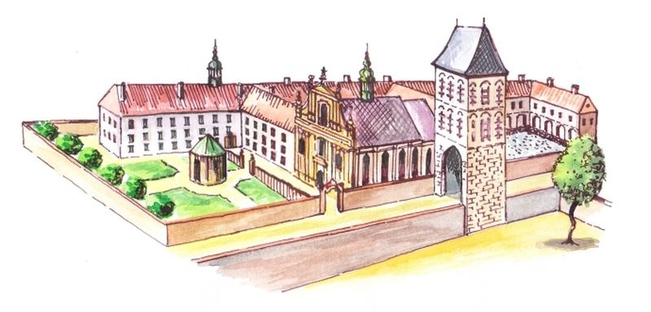
… pak nejspíše byla v komplexu Králova dvora (1453–1462?) …

Slide 11
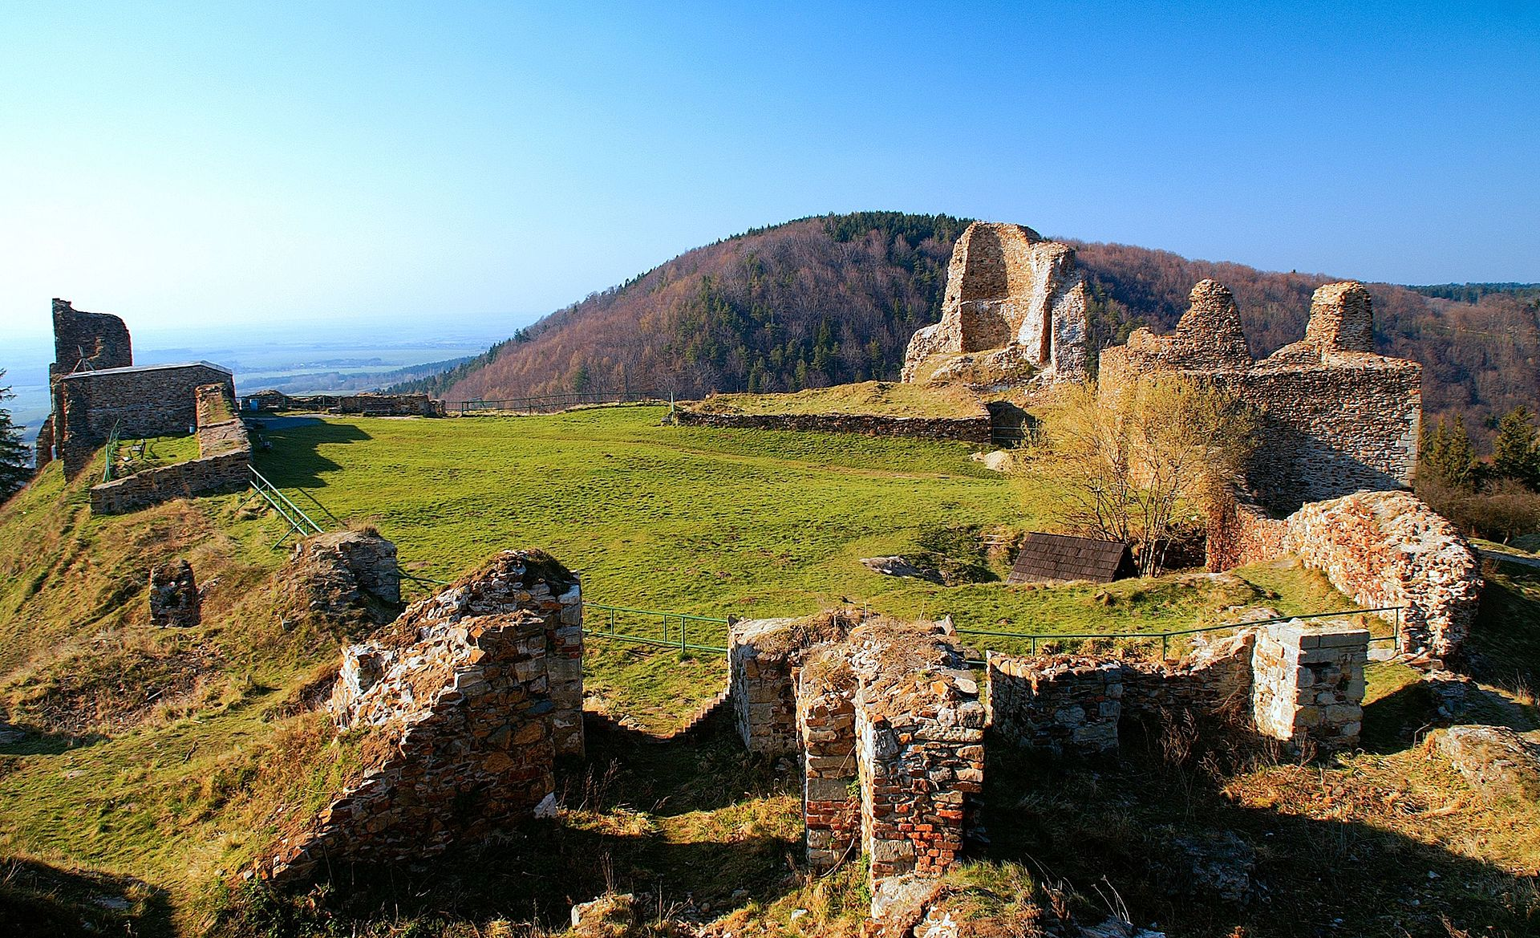
… a pak neznámo dokdy na Lichtenburku…

Slide 12
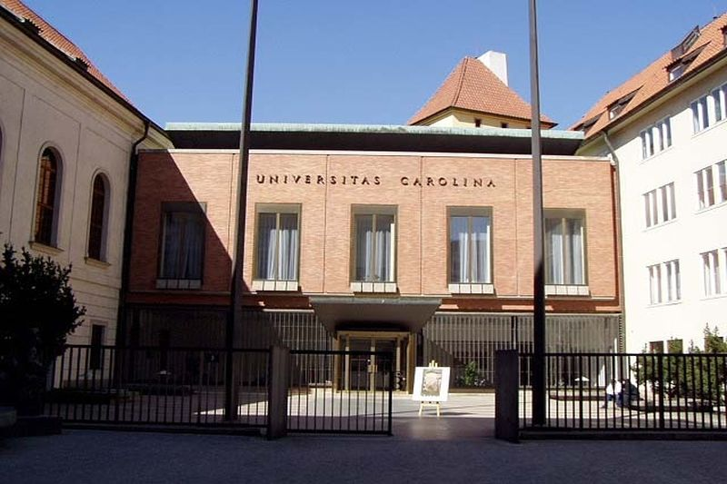
… přičemž byla roku 1478 na čas dovezena sem…

Slide 13
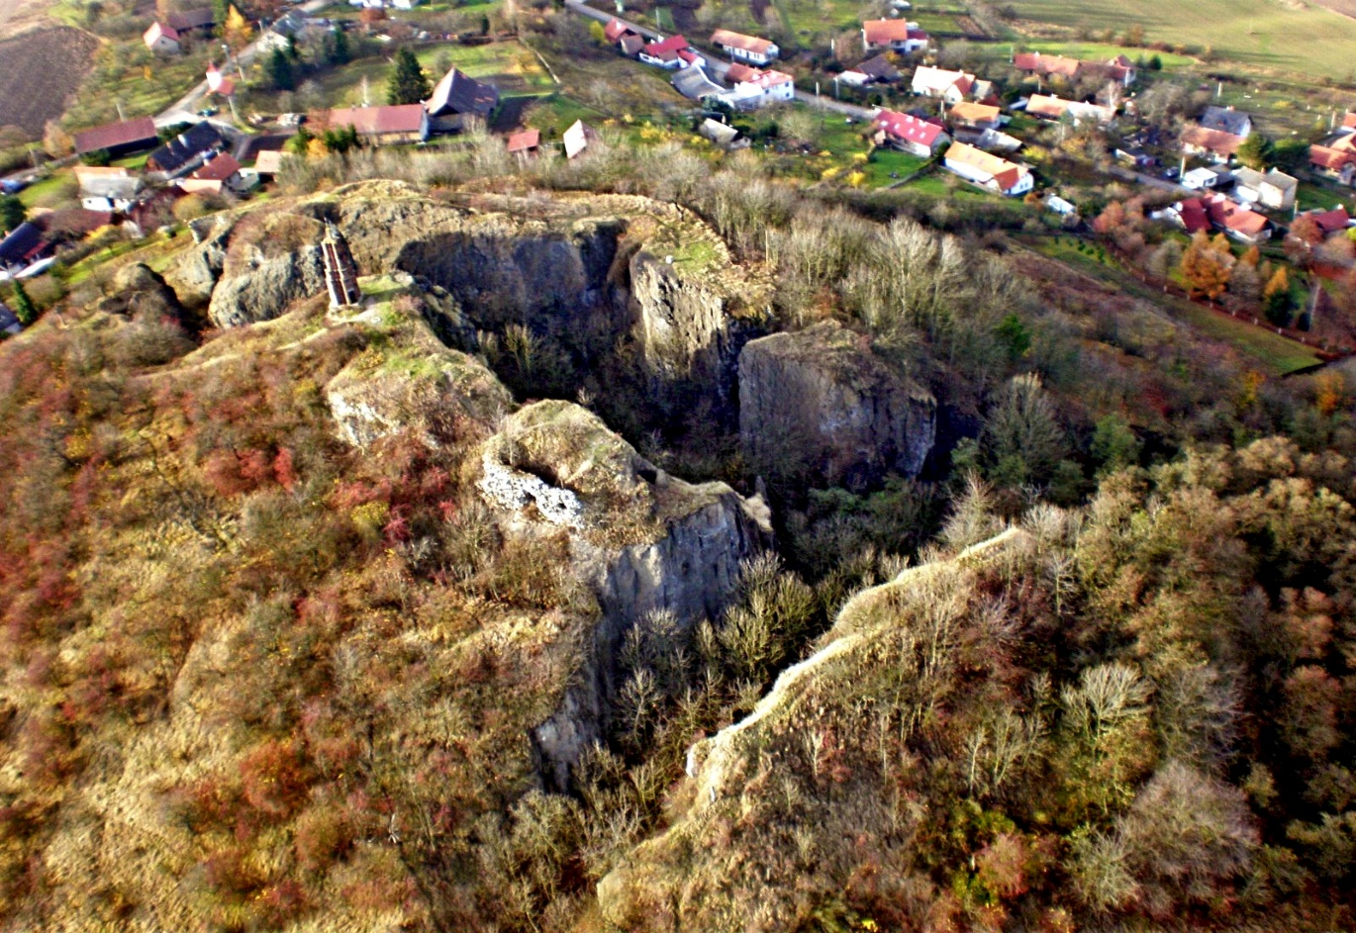
Údaj o převezení listin na Veliš je pozdní, a tudíž nevěrohodný…

Slide 14
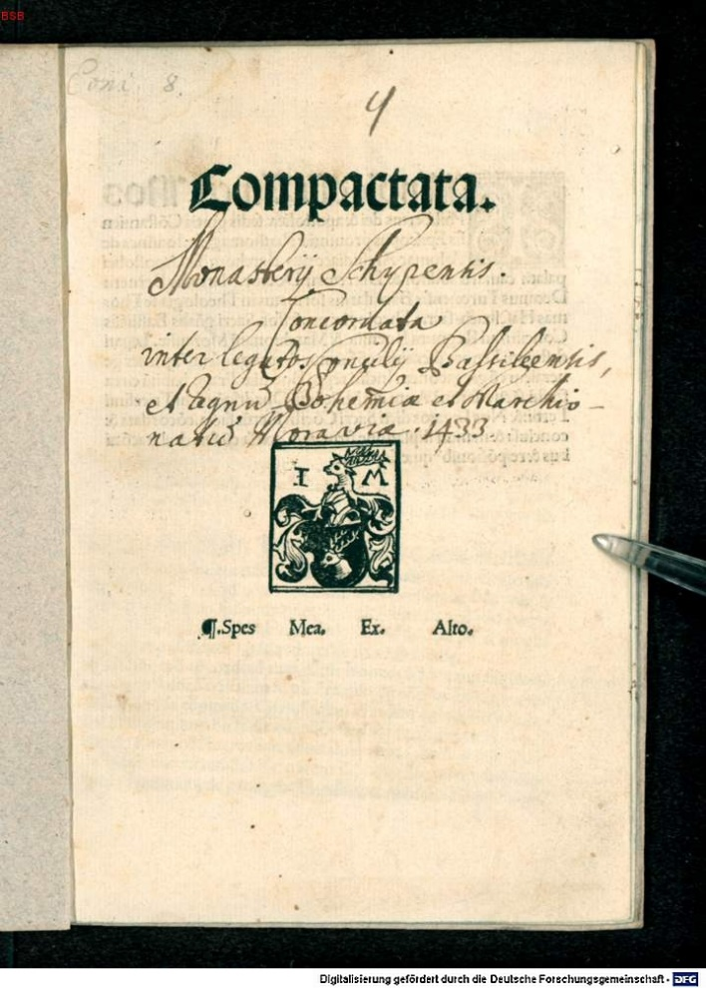
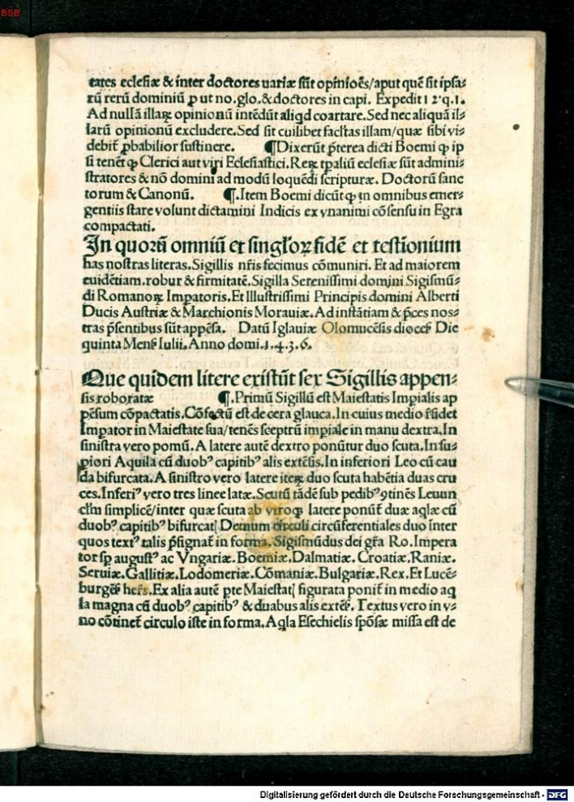
Jan Mantuan Plzeňský a originální listina?
K latinskému tisku Mantuana připojen podrobný popis šesti pečetí – zdá se, že držel v ruce originální listinu
Zjištění F. Šmahela: tento popis je velmi podobný staršímu textu v již zmiňovaném Cod. 4488

Slide 15
Epilog: zmínky o původních listinách v reformační době
Po trojím tisku kompaktát výrazně klesla potřeba originály předkládat
Dle rukopisné zmínky ještě v polovině 16. století nahlíželi do originálů kněží v archivu Starého Města
Otázka, zda do originálů nahlédl Bartoš Písař: „kompaktátův, kteréž zapsané mají Čechové spolu s Moravany na pergaméně pod visutými legátův papežských pečeťmi.“ (třicátá léta)
Na veřejnosti se již však patrně neobjevily – poslední takovou událostí byl sněm r. 1478

